Slide 1
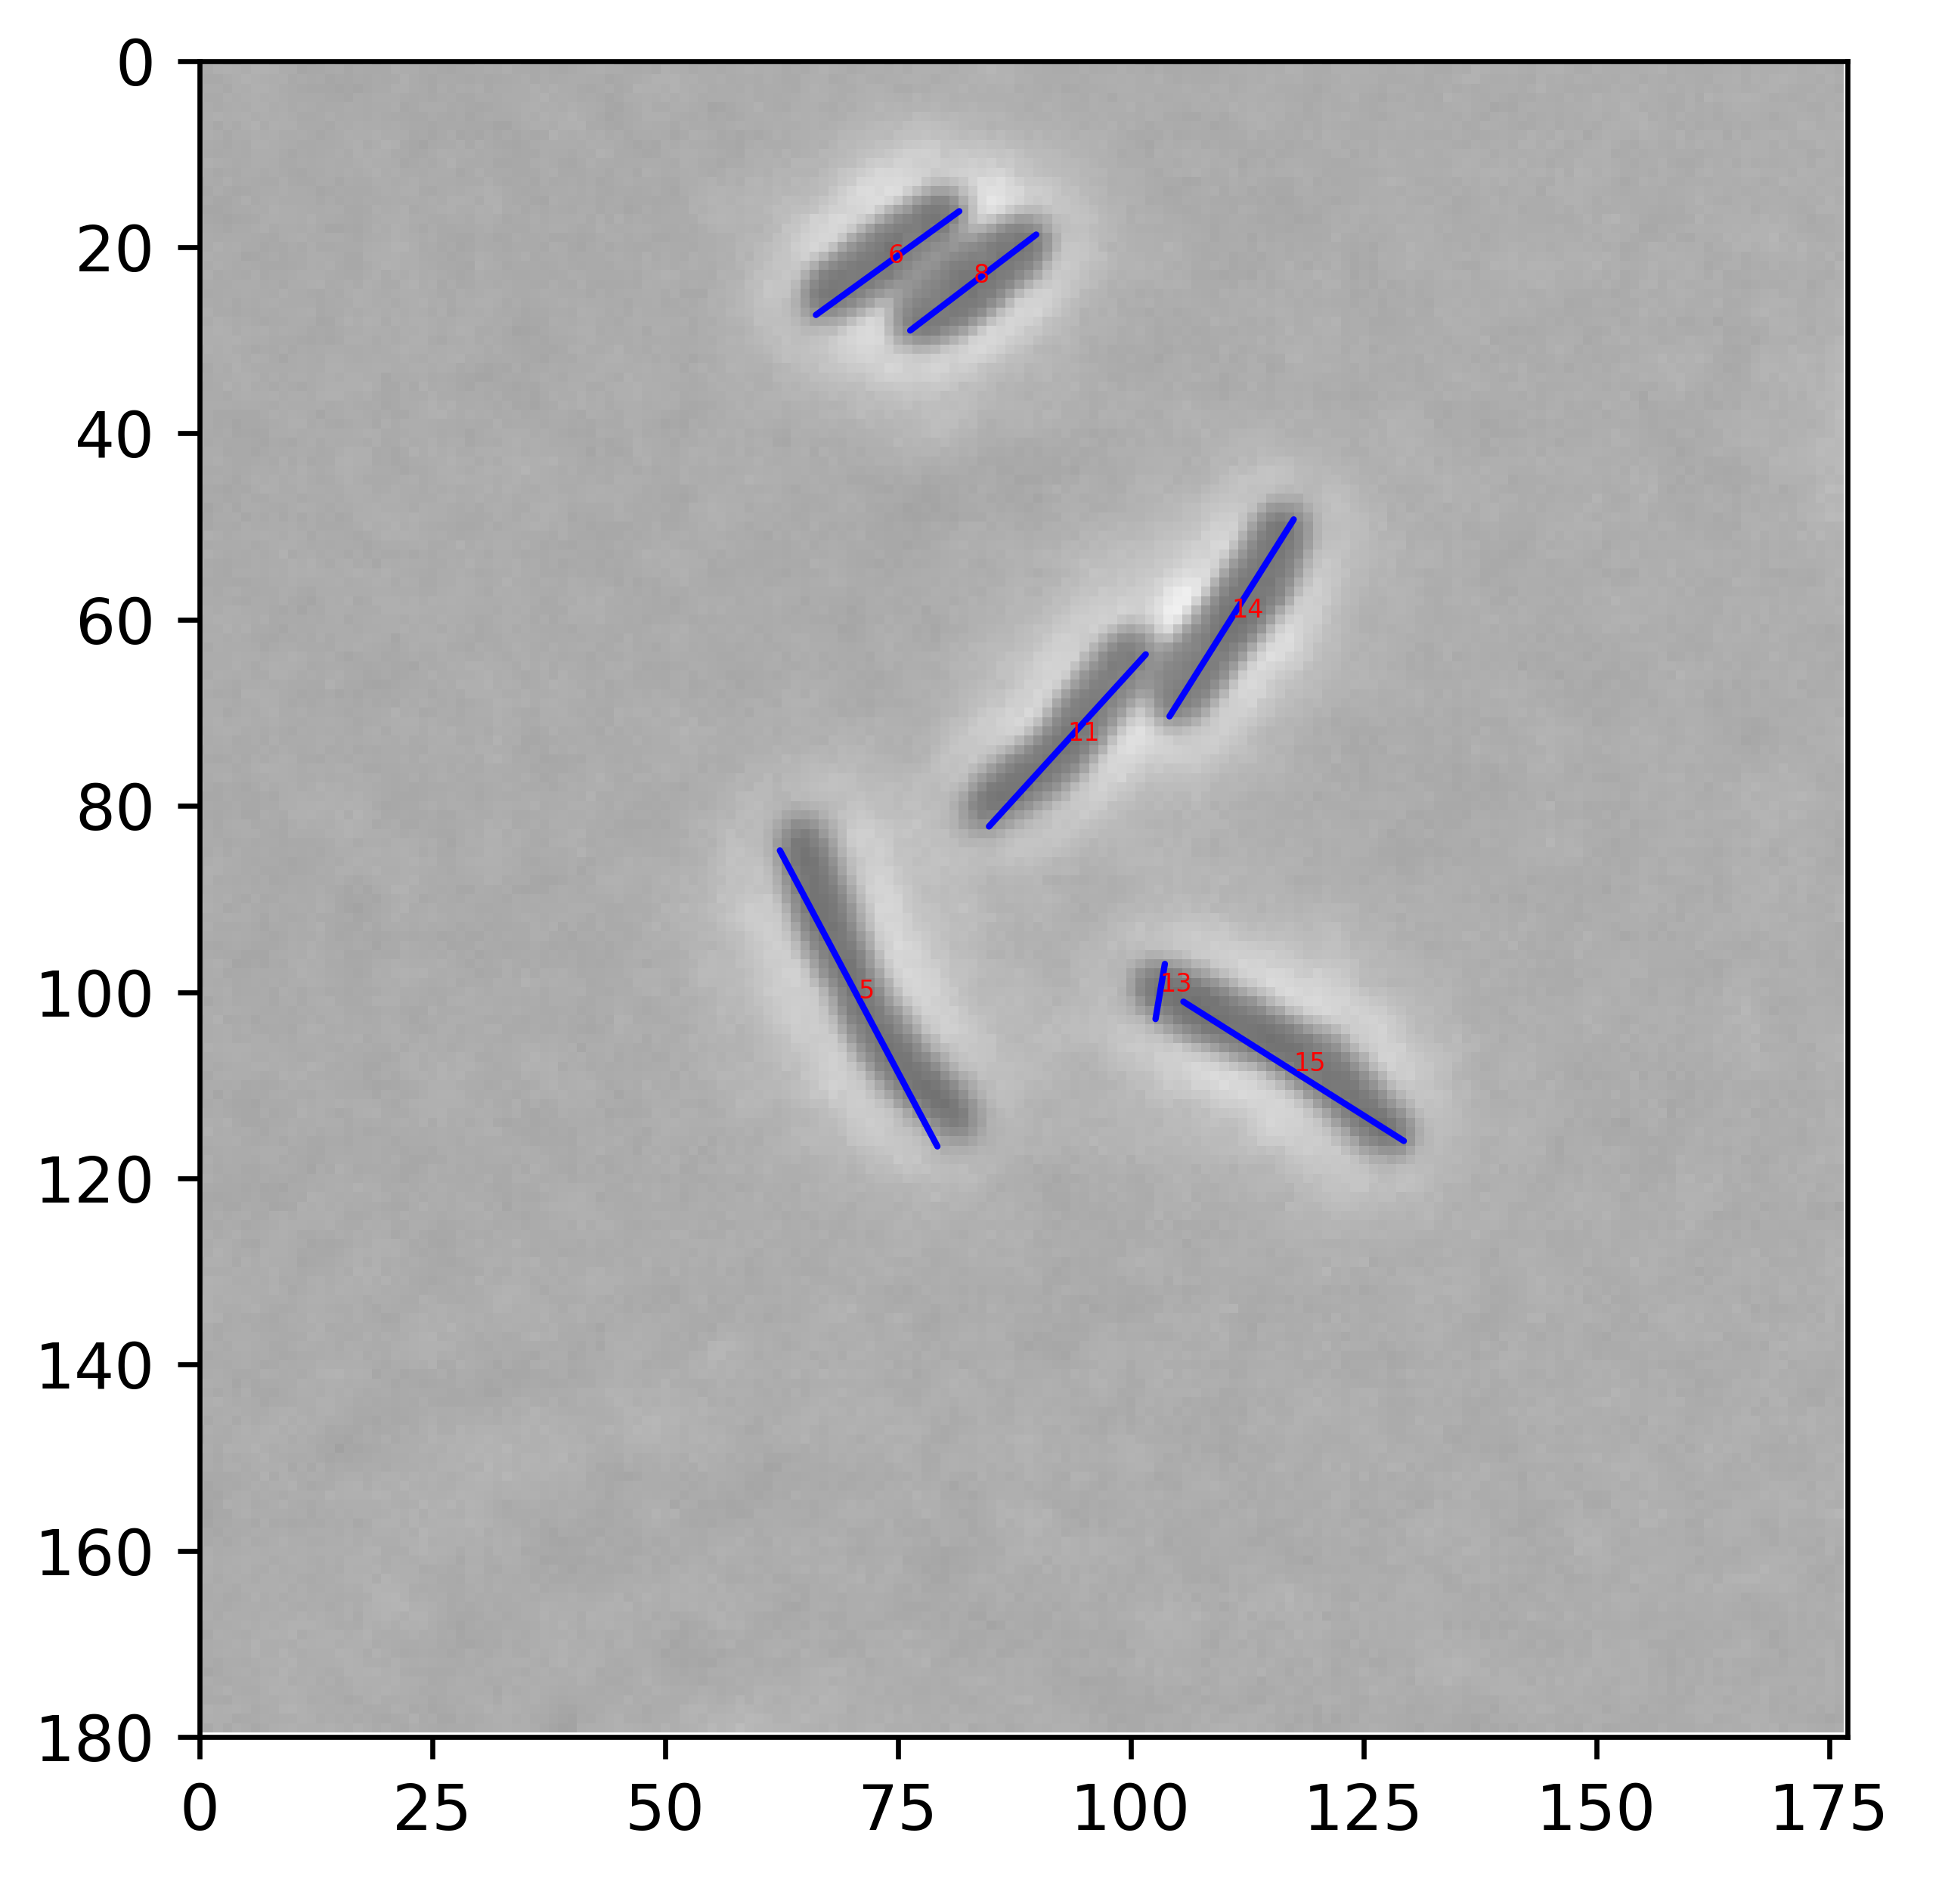
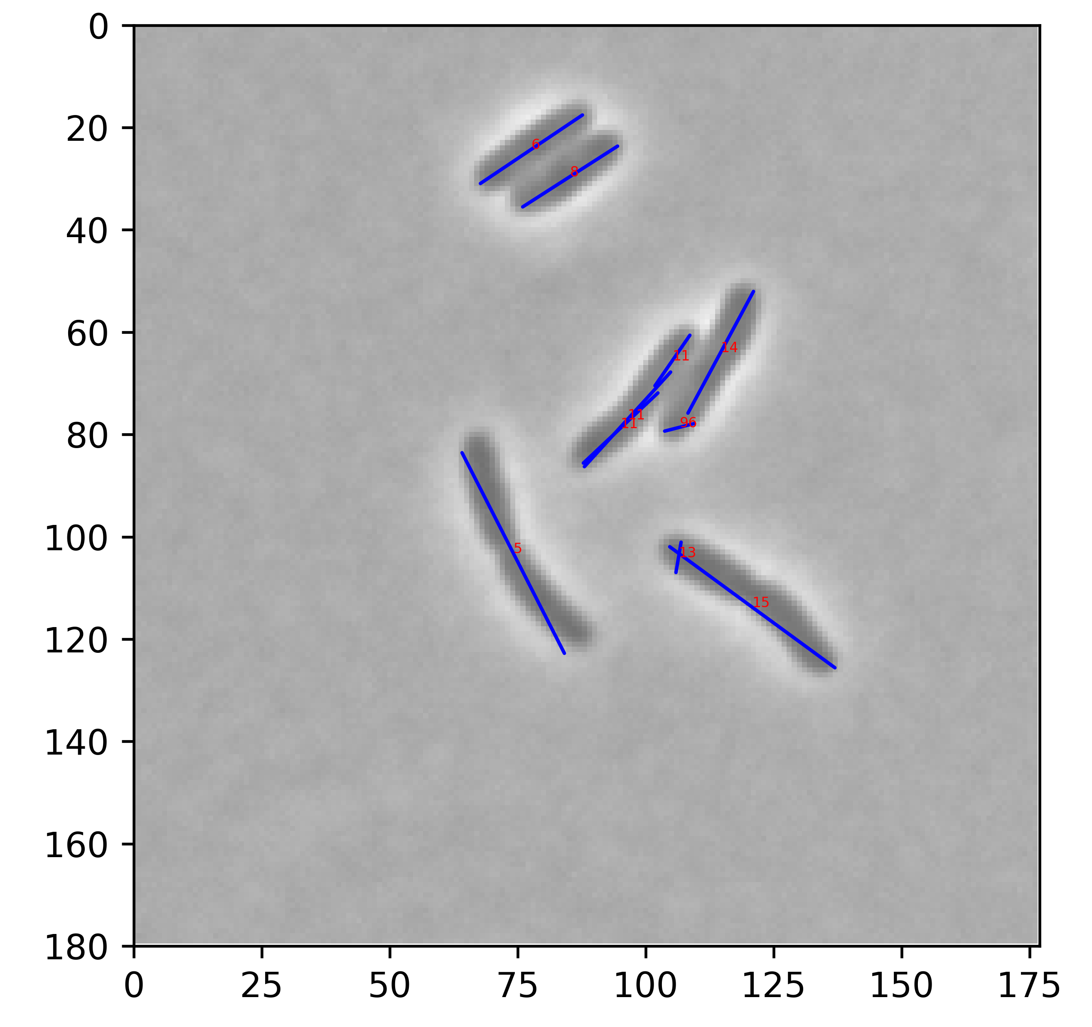
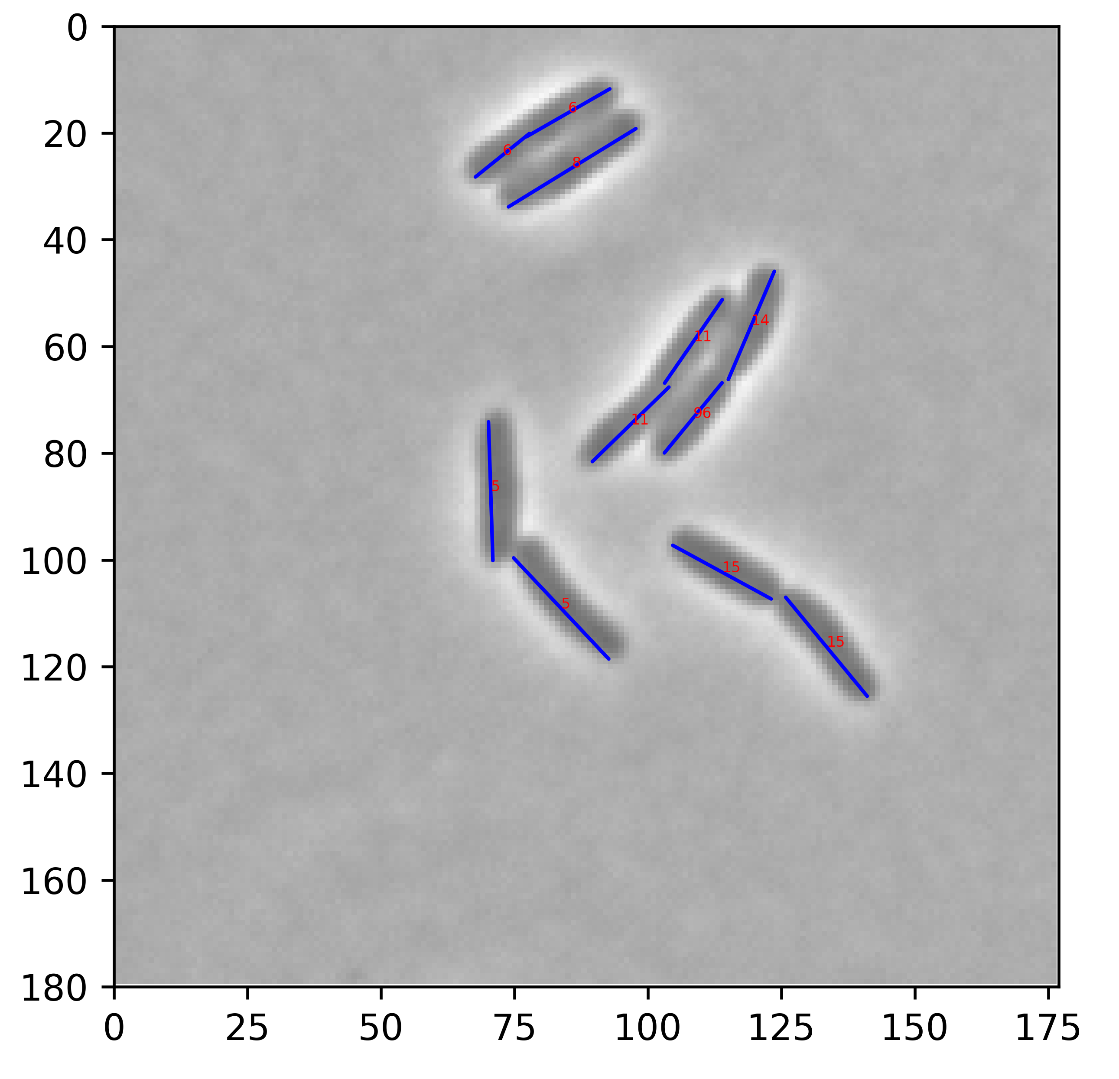
Label:6
Label:8
Label:11
Label:14
Label:5
Label:13
Label:15
t=0
t=15 (min)
t=30 (min)

